Slide 1




Moderní metody analýzy genomu
Úvod
CRISPR technológia – princípy a využitie
Veronika Mančíková
18.9.2017

Slide 2
Moderní metody analýzy genomu - sylabus
18.9. Úvod, CRISPR technológia – princípy a využitie (Mančíková)
2.10. Sekvenování nové generace (NGS) – technologické aspekty různých NGS platforem (Tichý)
16.10. Příprava knihoven pro sekvenování nové generace (Tichý)
30.10. Metody pro analýzu nekódujících RNA – miRNA, lncRNA (Mráz)
13.11. Analýza dat I (Tom)
27.11. Analýza dat II (Pál)
11.12. Aplikace - Využití moderních technologií, design experimentů (Trbušek)

Slide 3
Ukončení
Test na internete
Aspoň polovica správnych odpovedí

Slide 4
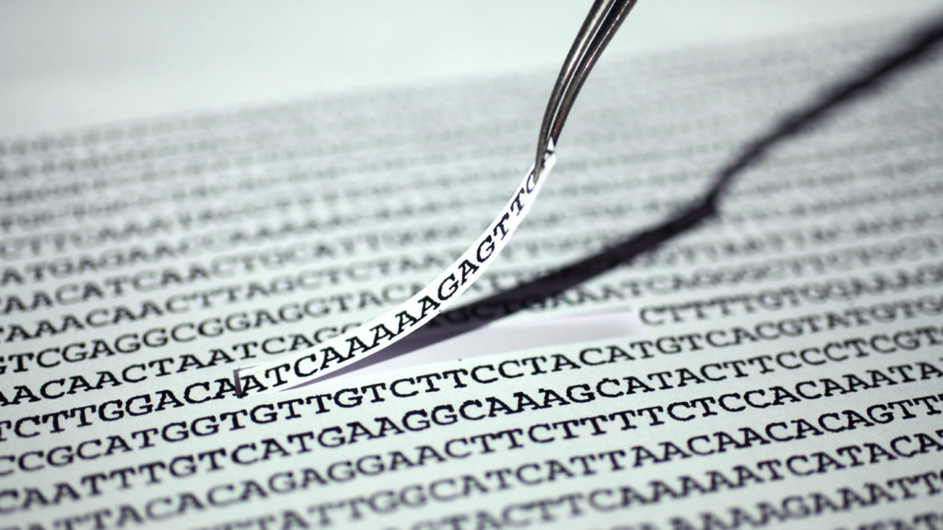
CRISPR/Cas

Slide 5
Obsah
História
Objav CRISPR/Cas
„Praktická príručka“
Aplikácie & limitácie & budúcnosť

Slide 6
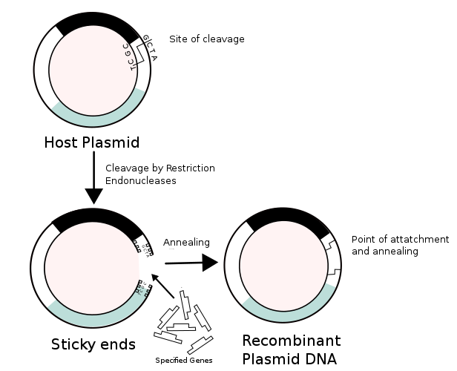
História genómového inžinierstva
Molekulárne klonovanie → Rekombinantná DNA (rekombinantné proteíny)
          → Identifikácia, mapovanie a sekvenácia génov.
Manipulácia DNA do 150kb in vitro, reálne do 20kb (plasmidy)
Restrikčné endonukleázy – štiepia 6/8 nt palindrómy
(6nt → štiepi v priemere každých 4⁶=4096bp, 8nt → 4⁸=65536bp)
Ľudský genóm má 3 bilióny bp, pre špecifické štiepenie by musel enzým rozpoznať aspoň 18bp
Restrikčné enzýmy
Sanger sekvenovanie
PCR
1952
1977
1983
Notes:
Postupy genového inženýrství, při nichž se do vybraného místa v cílové DNA pomocí uměle připravených nukleáz (tzv. molekulárních nůžek) vnáší inzerce, delece a nebo se stávající sekvence nahrazuje za jiné (náhrada alel).
Enzymes (including polymerases, ligases, and restriction endonucleases) and the polymerase chain reaction (PCR) provided ways to isolate genes and gene fragments, as well as to introduce mutations into genes in vitro, in cells, and in model organisms.

Slide 7
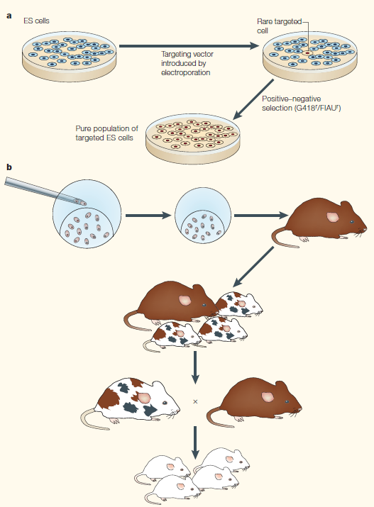
História genómového inžinierstva
Molekulárne klonovanie → Rekombinantná DNA (rekombinantné proteíny)
          → Identifikácia, mapovanie a sekvenácia génov.
Homológna rekombinácia = definovaná cielená zmena v určitom lokuse
- funkcia génu in vivo (Knock-out/Knock-in myši)
možné len u pár modelových organizmov (ES bunky)
nízka efektivita (1 z milióna)
časovo náročné (roky)
Homológna rekombinácia v myších ESC
Restrikčné enzýmy
Sanger sekvenovanie
PCR
1952
1977
1983
1987
Notes:
Homológna rekombinácia = definovaná cielená zmena v určitom lokuse
Prvy krok je izolacia embryonalnych buniek, ktore obsahuju vybranu (cieleny gen). Pozitivna alebo negativna selekcia moze byt v tomto kroku pouzita.
Druhy krok je pouzit tieto ES bunky na vytvorenie chimernej mysi, ktora by bola schopna tento gen preniest do potomstva (inymi slovami gen by bol uz v zarodocnej linii). ES bunky su vlozene do blastocysty, a tieto embryo su potom vlozene do predpripravenej matky. Casto sa vyuziva na tvorbu chimer ES bunky s genetickym pozadim s jednou farbou kozuchu, a blastocysta potom s inou farbou, chimera sa tak lahko rozlisi na pohlad.

Slide 8
História genómového inžinierstva
Molekulárne klonovanie → Rekombinantná DNA (rekombinantné proteíny)
          → Identifikácia, mapovanie a sekvenácia génov.
Homológna rekombinácia = definovaná cielená zmena v určitom lokuse
- funkcia génu in vivo (Knock-out/Knock-in myši)
Zlom v oboch reťazcoch (DSB) v cieľovom lokuse dramaticky zvýši frekvenciu homológnej rekombinácie a indelov.
Site-specific DSB v genóme kvasiniek
Homológna rekombinácia v myších ESC
Restrikčné enzýmy
Sanger sekvenovanie
Site-specific DSB v savčom genóme
PCR
1952
1977
1983
1987
1994
1988
Notes:
Homológna rekombinácia = definovaná cielená zmena v určitom lokuse
The study of natural DNA re-
pair pathways in bacteria and yeast, as well as
the mechanisms of DNA recombination, revealed that cells have endogenous machinery to repair double-strand DNA breaks (DSBs)
that would otherwise be lethal. Thus, methods for introducing precise breaks in the DNA at sites where changes are to be introduced
was recognized as a valuable strategy for targeted genomic engineering

Slide 9

Reparačný systém buniek – endogénny proces
Exon 1
Exon 2
Exon 3
Cielená tvorba dvojreťazcového zlomu
Exon
1
Exon 2
Exon 3
Exon 2
Nehomológne
spojovanie voľných koncov (NHEJ)
Homológna rekombinácia
Frameshift→
Knock-out
Exon 1
Templát (mutácia..)→
Knock-in
Frameshift mutation
Exon 1
Exon 2
Exon 1
Exon 2

Slide 10
Kľúč k úspechu genomového inžinierstva: metóda na tvorbu dvojreťazcových zlomov.

Slide 11
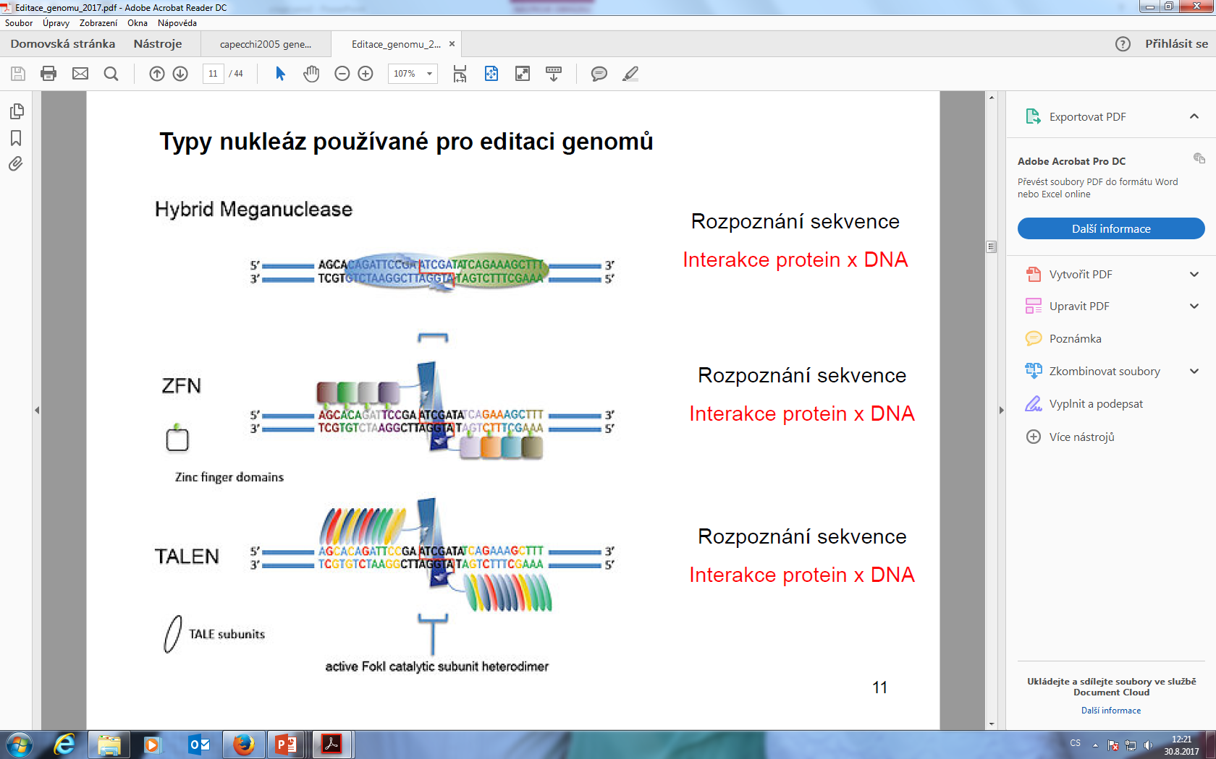
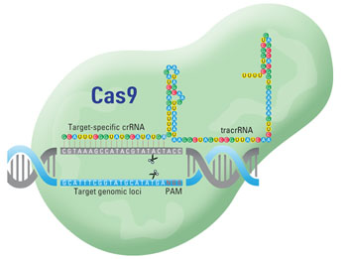
Ako špecificky naštiepiť genóm?
ZFNs
TALENs
Meganucleases
CRISPR-Cas9
RNA-guided
nuclease
Protein-based nucleases
Notes:
…nucleases such as CRISPR, ZFNs and TALENs all rely in cleavage of a target site in the genome to stimulate a DNA repair pathway and elicit a change. This is often a highly efficient process, meaning editing efficiencies can be very high with these systems. They come with an inherent risk however (a risk that varies depending on the system you’re using) which is that the nuclease could in theory cut elswhere in the genome without you knowing about it – and you may end up with off target modifications.

Slide 12
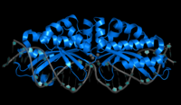
Meganukleázy
Najšpecifickejšie restrikčné endonukleázy rozpoznávajúce veľmi dlhé sekvencie (16-40nt), prirodzene sa vyskytujú málo
Sekvencia 18 bp rozpoznaná meganukleázou I-Scel sa náhodne bude nachádyať v genóme 20x dlhšom ako ten ľudský
Umelé vytváranie variant je náročne, nakoľko DNA väzobná a štiepiaca funkcia sú súčasťou jednej domény

Slide 13
ZFNs & TALENs
Artificiálne restrikčné enzymy (2 domény):
DNA väzba (Zinc Finger a TALE)
štiepenie (Fok I Nukleáza)
Proteínové moduly rozpoznajú DNA sekvenciu a dimerizácia Fok l indukuje štiepenie cieľovej DNA
Rozpoznávajú dlhé úseky báz vhodné na štiepenie na úrovni genómu
Do cieľovej bunky vpravená mRNA enzýmu (produkovaná in vitro)
Notes:
Enzym FokI přirozeně se vyskytující u Flavobacterium okeanokoites je restrikční endonukleáza typu IIS (štěpí blízko rozpoznávací sekvence). Je tvořena N-terminální vazebnou doménou a nespecificky štěpící doménou na C-konci.
Výhody FokI pro její využití v GI:
Rozpoznávaná sekvence je oddělena od sekvence, která je štěpena – to umožňuje izolovat doménu enzymu, která štěpí sekvenčně nespecificky. Tato doména pak může být spojena s doménou zodpovědnou za rozpoznání cílové sekvence.
FokI vyžaduje pro svou nukleázovou činnost dimerizaci – zvýší se tím specifita rozpoznání cílového místa.
Byly připraveny modifikované FokI, které fungují jen jako heterodimery, což zvyšuje specificitu rozpoznání cílových sekvencí a eliminuje možnost vytváření nespecifického štěpení v případě homodimerů.
využívá se pro konstrukci ZFN a TALEN nukleáz

Slide 14
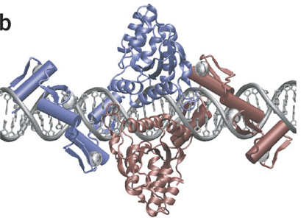
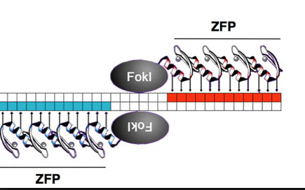
ZFNs (1985)
Nová cieľová sekvencia (3-4 nt) = nová doména
Design časovo náročný
Miera neúspechu je veľmi vysoká (medzidoménové interakcie)
Off-target veľmi časté
Cleavage by
Dimerization
pravá ZFN
cieľová DNA
ľavá ZFN
cieľová DNA

Slide 15
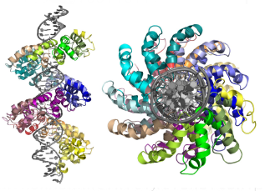
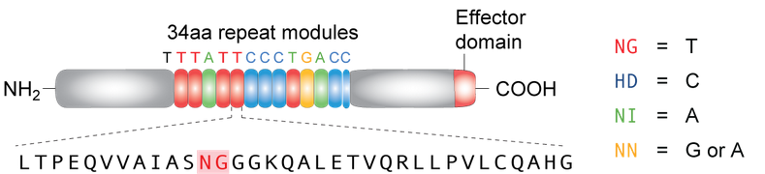
TALENs (2009)
Transcription activator-like effector nuclease
Opakujúce sa vysoko konzervované „moduly“ 33-34 aminokyselín
Jednoduchší design ako u ZNFs (každý nukleotid má vlastný modul)
Notes:
Gram negativní bakterie r. Xanthomonas infikují řadu rostlinných druhů, u nichž mohou způsobovat onemocnění. Injikují svými sekrečními systémy do rostlinných buněk řadu efektorových proteinů včetně TAL efektorů. TAL effectors (Transcription Activator-like effectors) mají několik motivů včetně NLS, proto mohou vstupovat do jádra, kde se vážou na promotorové sekvence a aktivují transkripci rostlinných genů, které napomáhají bakteriální infekci (snížení hladiny Cu, zvýšení hladiny glukózy, …)
TAL obsahují v centrální části opakující se sekvence aminokyselin v počtu až 33, které jsou dlouhé obvykle 34 AA.
N asparagine
G glycin
H histidine
D aspartate
I izoleucin

Slide 16
Proteínové systémy
sekvenčná špecifita je daná interakciou DNA-protein
editácia prebieha s presnosťou až 1 nt
Používajú se umelo pripravené nukleázy – modifikácia prirodzene sa vyskytujúcich
Nový cieľ=nový proteín → príprava často zložitá, výsledok nie vždy uspokojivý
TALENS
ZFNs
1
Meganucleases
2
3

Slide 17
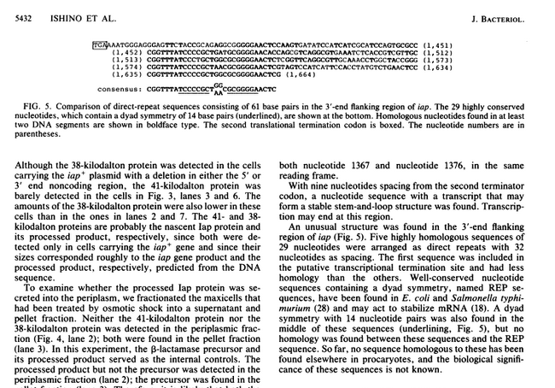

CRISPR/Cas: história
Skromný začiatok ako exotické opakujúce sa sekvencie v bakteriálnom genóme
1987: Ishino et al.: "exotic junk DNA" s neznámou funkciou u E.coli
2002: Jansen et al.: v genóme väčšiny baktérií a Archae – CRISPR
Clustered Regularly Interspaced Short Palindromic Repeat
= priame opakovania (21 do 37 bp) rozdelené rovnako dlhými neopakujúcimi sa sekvenciami (medzerníky=spacery)
CRISPR asociated (cas) genes – vždy prítomné pri CRISPR lokuse
2005: Mojica et al.: sekvencia spacerov homológna k bakt. fágom
Notes:
29 nukleotidov homologickych medzi sebou, oddelenych spacerami 32 nukleotidovymi -objavene při studovani iap genu bakterialneho (The iap gene in Escherichia coli is responsible for the isozyme conversion of alkaline phosphatase. We analyzed the 1,664-nucleotide sequence of a chromosomal DNA segment that contained the iap gene and its flanking regions. )
Crispr sa pouzival na genotypizaciu bakteriálních kmenov.

Slide 18
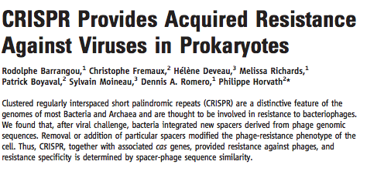

CRISPR: bakteriálna imunitná pamäť
Science, 2007
Výskum uskutočnený v spoločnosti DANISCO.
Kontaminácia fágmi je najzávažnejší problém vo fermentačnom priemysle (jogurty a syry).

Slide 19
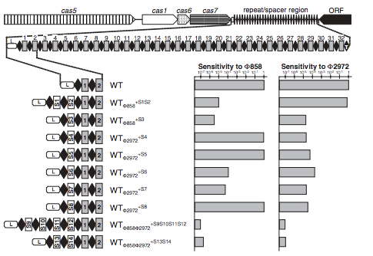
CRISPR: bakteriálna imunitná pamäť
Infekčné experimenty s Streptococcus thermophilus a lytickými fágmi
Rezistentné bakt. kmene sa objavujú po fágovej pandémii → hypotéza: „Bakteriálna získaná imunita proti infekcii fágmi?”
Čím viac spacerov, tým vyššia odolnosť voči infekcii
Cudzorodá DNA rozpoznaná a začlenená do CRISPR lokusu ako nový medzerník (spacer)

Slide 20
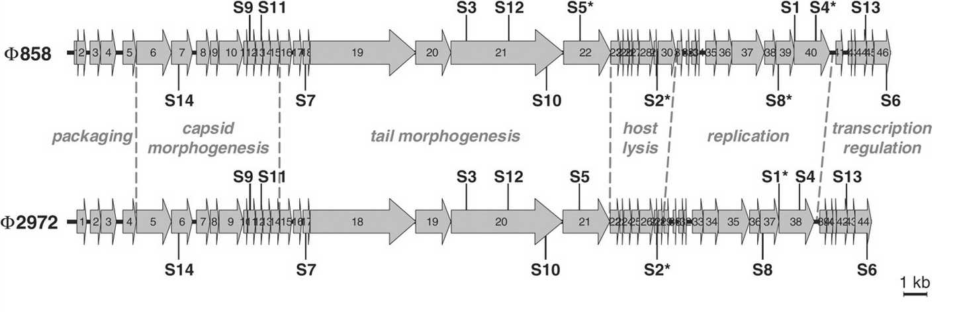
CRISPR: bakteriálna imunitná pamäť
Nové spacery sú homológne ku genómu fágov.

Slide 21
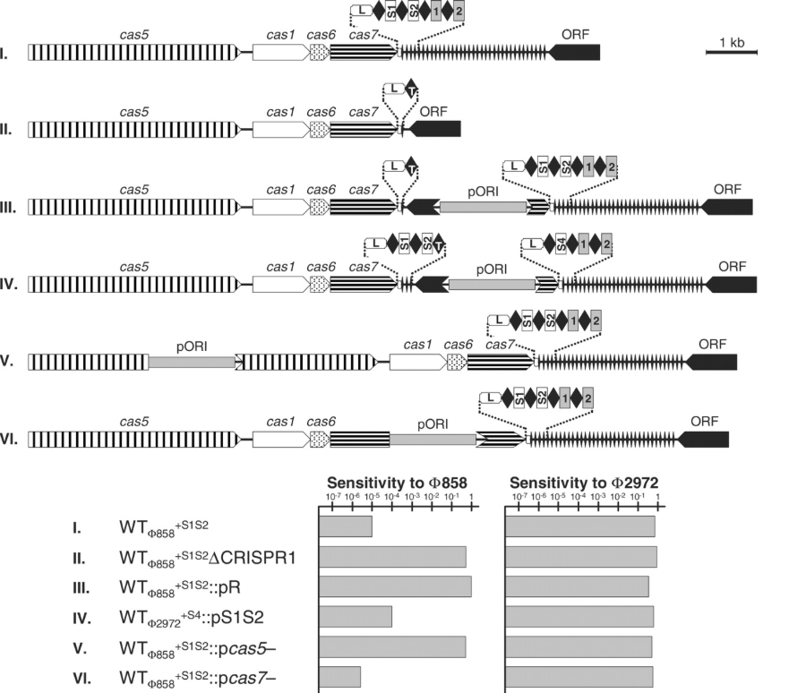
CRISPR: bakteriálna imunitná pamäť
Ak vložíme nový spacer do bakt. genómu, bude táto rezistentná?
spacery majú schopnosť poskytnúť fágová rezistencia de novo
samotné spacery nie sú dostačujúce, musia byť v konkrétnom genetickom kontexte
niektoré cas gény sú nevyhnutné k poskytnutiu rezistencie (cas9)
Notes:
Posledny bod: fagy co prekonaju CRISPR imunitu

Slide 22
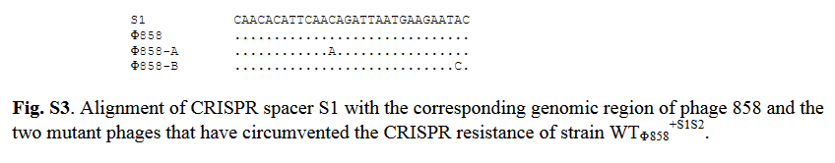
CRISPR: bakteriálna imunitná pamäť
relatívne malá populácia bakteriofága si zachovala schopnosť infikovať mutanty → tieto fágy zmutovali sekvenciu korešpondujúcu spaceru → imunita závisí na dokonalej zhode v sekvencii
Notes:
Posledny bod: fagy co prekonaju CRISPR imunitu

Slide 23
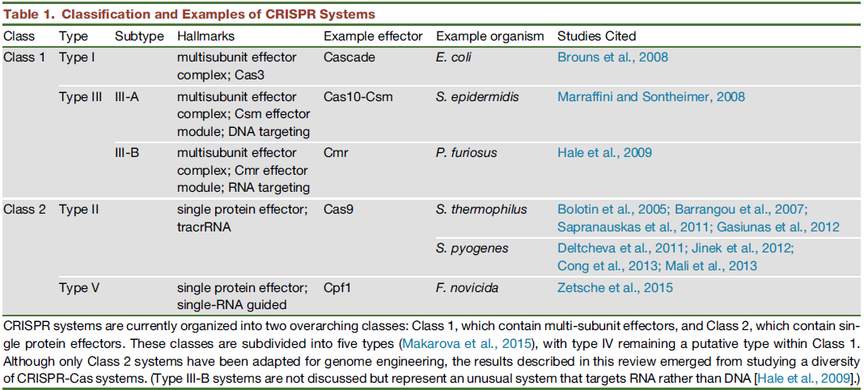
CRISPR/Cas systémy
90% archae a 1/3 baktérií má nejakú formu CRISPR/Cas imunity.

Slide 24
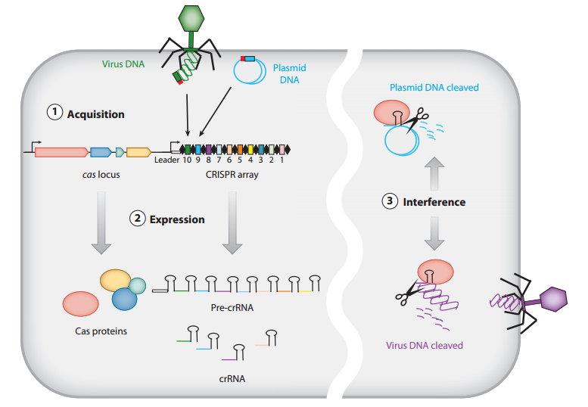
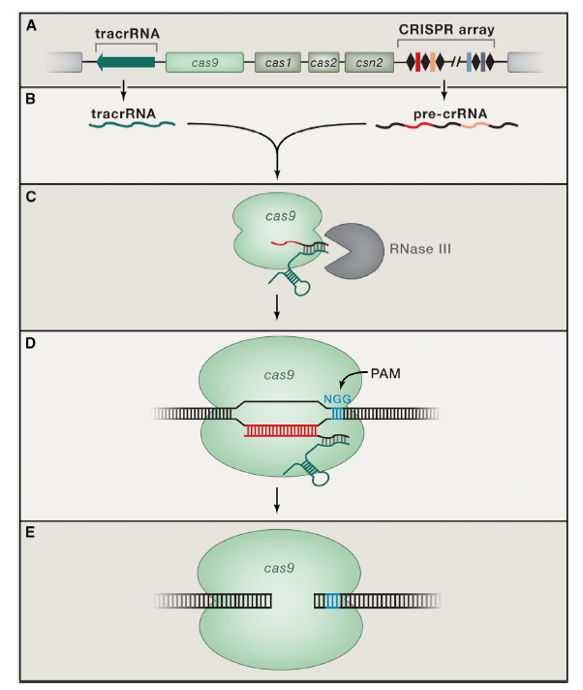
Cas9: RNA-riadená endonukleáza
crRNA - cieli komplex k DNA
tracrRNA
Cas9 – DNA endonukleáza
PAM - protospacer adjascent motif
→komplex štiepi vždy 3 nukleotidy od PAM
Notes:
3 hlavní složky systému – crRNA, tracrRNA, operon Cas proteinov (1-2)
Úseky cizorodé DNA jsou začleněny do bakteriálního genomu do lokusů CRISPR
Lokusy CRISPR jsou přepsány a upraveny do crRNA (crRNA biogenese)
Během interference vytváří endonukleáza Cas9 komplex s crRNA a tracrRNA, který pak štěpí cizorodou DNA obsahující sekvenci 20-ti nukleotidů komplementárních k crRNA poblíž sekvence PAM.
PAM sekvence – photospacer adjacent motif
- sekvence v těsném sousedství s cílovou DNA sekvencí
nutná pro účinné štěpení Cas9 nukleázou
Adaptive immunity occurs in three stages [for recent reviews, see: (i) insertion of a short sequence of the invading DNA as a spacer se-
quence into the CRISPR array; (ii) transcription of precursor crRNA (pre-crRNA) that undergoes maturation to generate individual crRNAs, each composed of a repeat portion and an invadertargeting spacer portion; a nd (iii) crRNA-directed cleavage of foreign nucleic acid by Cas proteins at sites complementary to the crRNA spacer sequence.

Slide 25
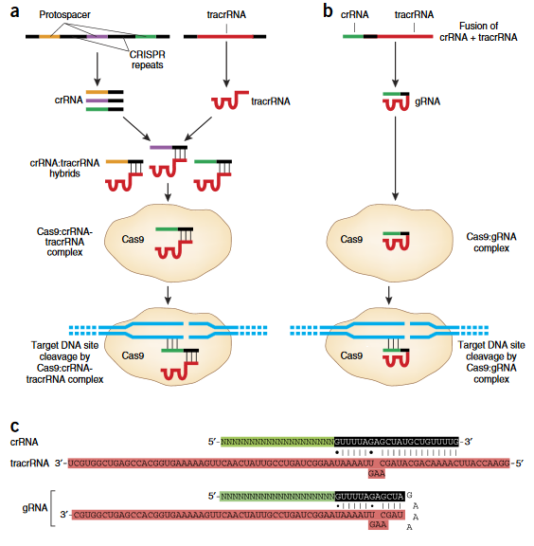
Rekonštitúcia CRISPR/Cas9 in vitro a v nepríbuznom organizme
3 zložky sú potrebné na funkciu in vitro (crRNA, tracrRNA, Cas9)
crRNA a tracrRNA sa môžu skombinovať do jednej guide RNA (sgRNA)
sgRNA je krátka syntetická RNA zložená z "kostry" nevyhnutnej pre väzbu Cas9 a užívateľom definovanej ~20 nukleotidovej "spacer" alebo cieliacej sekvencie
2012: Tieto zistenia otvorili cestu pre prípravu univerzálnych programovateľných RNA-riadených DNA endonukleáz.

Slide 26
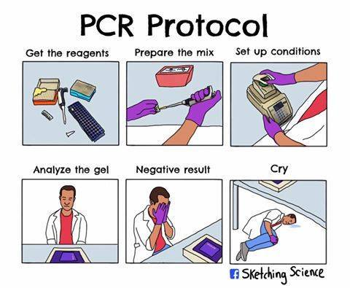
„Praktická príručka“

Slide 27
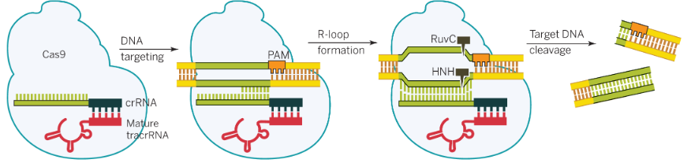
Cas9
Rôzne ortológy (podľa bakt.kmeňa pôvodu, najpoužívanejšia Streptococcus pyogenes Cas9)
Multifunkčný proteín
- 2x nukleázová doména (HNH, RuvC-like)-každá štiepi iný DNA reťazec
- helikázová doména
Off-target = tolerancia Cas9 k nesprávnemu párovaniu s cieľovou sekvenciou
  Počet nespárovaných bází
  Ich umiestnenie vrámci sekvencie
  Ich distribúcia vrámci sekvencie
  Množstvo Cas9 v bunke (↑Cas9 = ↑ off-target)

Slide 28
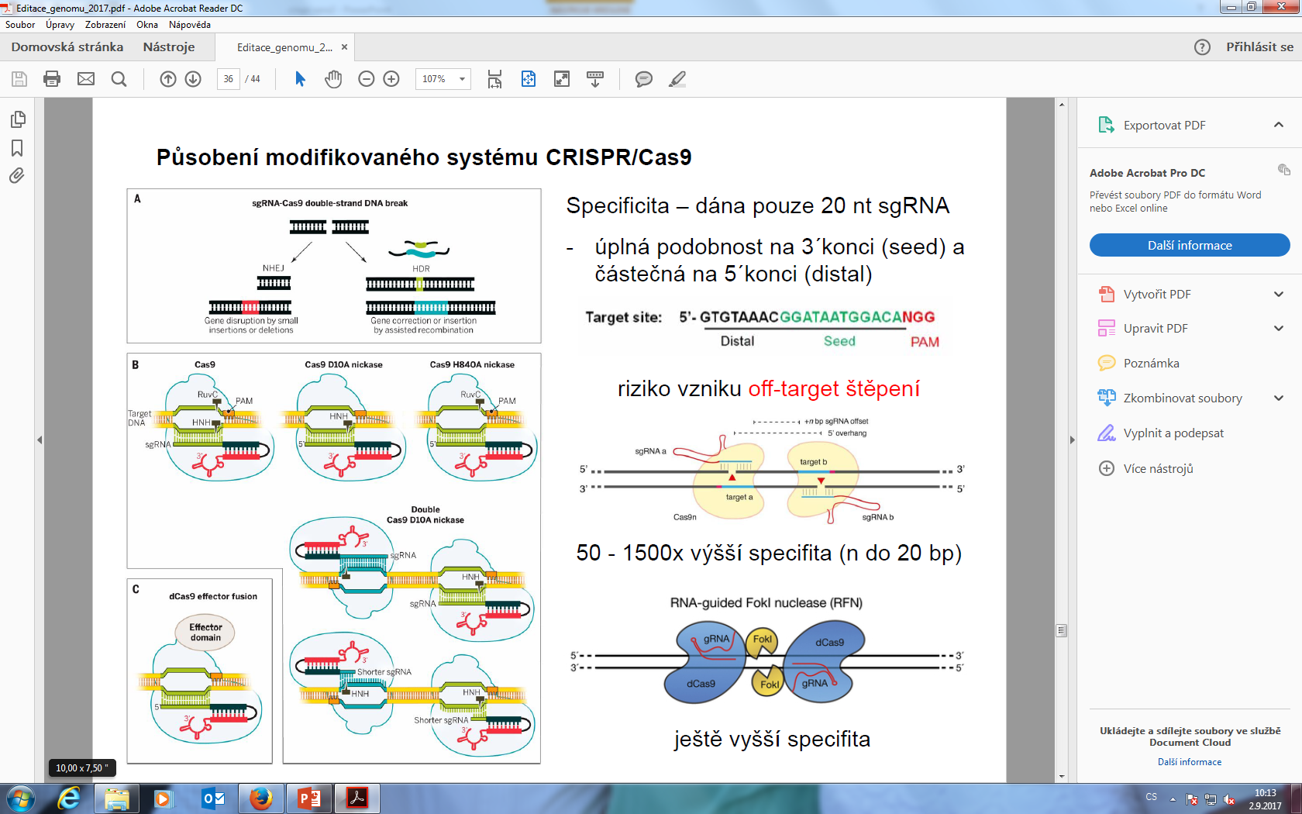
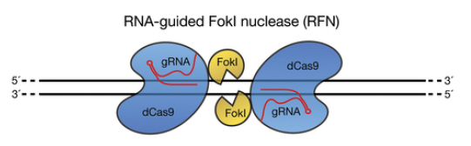
Modifikácie Cas9
nCas9
- Mutant pre jednu z dvoch nukleázových domén (Cas9 nickase)
- 50 - 1500x vyššia špecifita
dCas9
- katalyticky neaktívny mutant (Cas9 dead)
- RNA riadený DNA väzobný proteín
- slúži ako výborná platforma na nábor proteínov k cieľovej DNA
Cas9 Wild type | Cas9 Nickase
Dvojreťazcové zlomy | Štiepi iba jeden reťazec
Vyžaduje single gRNA | Vyžaduje 2 gRNAs
Off-target | Menej off-targetov
Vysoká efektivita Špeciálne výkonná pre indely (= KO) | Efektivita určená „slabšou“ gRNA

Slide 29
Výber gRNA
Výber gRNA štruktúry ovplyvňuje aktivitu Cas9
- Duálna gRNA ( crRNA a tracrRNA exprimované separátne) – väčšinou nižšia účinnost
- Single gRNA
- 2 kritické časti:
5´ koniec (20nt) viaže cieľovú genómovú DNA (100% homológia v „seed“ regióne – 8-12nt)
- Genómový cieľ môže byť akákoľvek DNA sekvencia (~20nt)
-táto sekvencia je jedinečná
-sekvencia bezprostredne pred Protospacer Adjacent Motif (PAM, sekvencia špecifická pre jednotlivé druhy Cas9, napr. 5′ NGG 3′ u Streptococcus pyogenes Cas9)
3´ koniec sa viaže na Cas9 (špecifický pre rôzne ortológy Cas9, pre jeden otrológ rovnaký pre rôzne sgRNA)
Schopnosť multiplexovaného cielenia viacerých génov
sgRNA sa navrhujú pomocou in silico softwarov
- Výber génu (organizmu), Cas enzýmu…

Slide 30
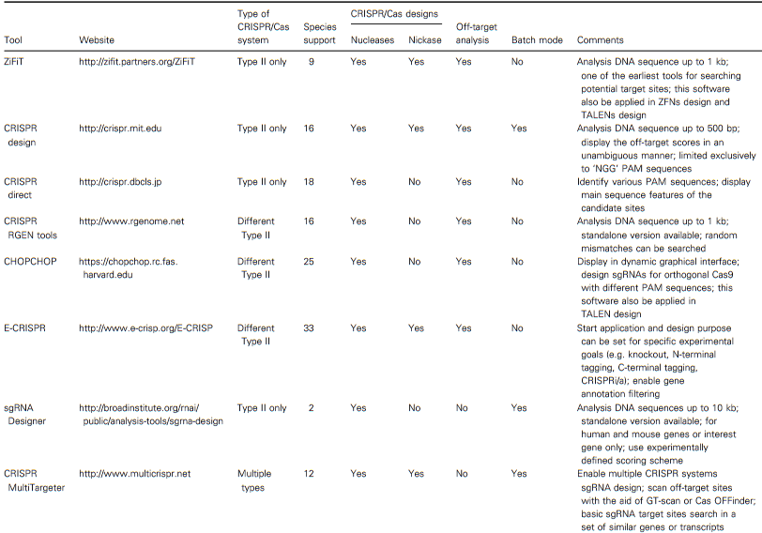
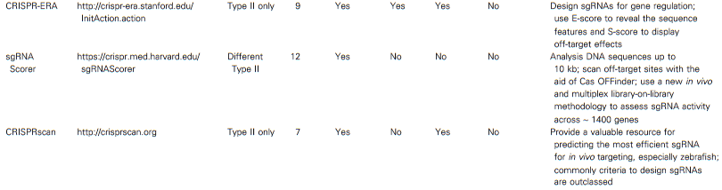

Slide 31
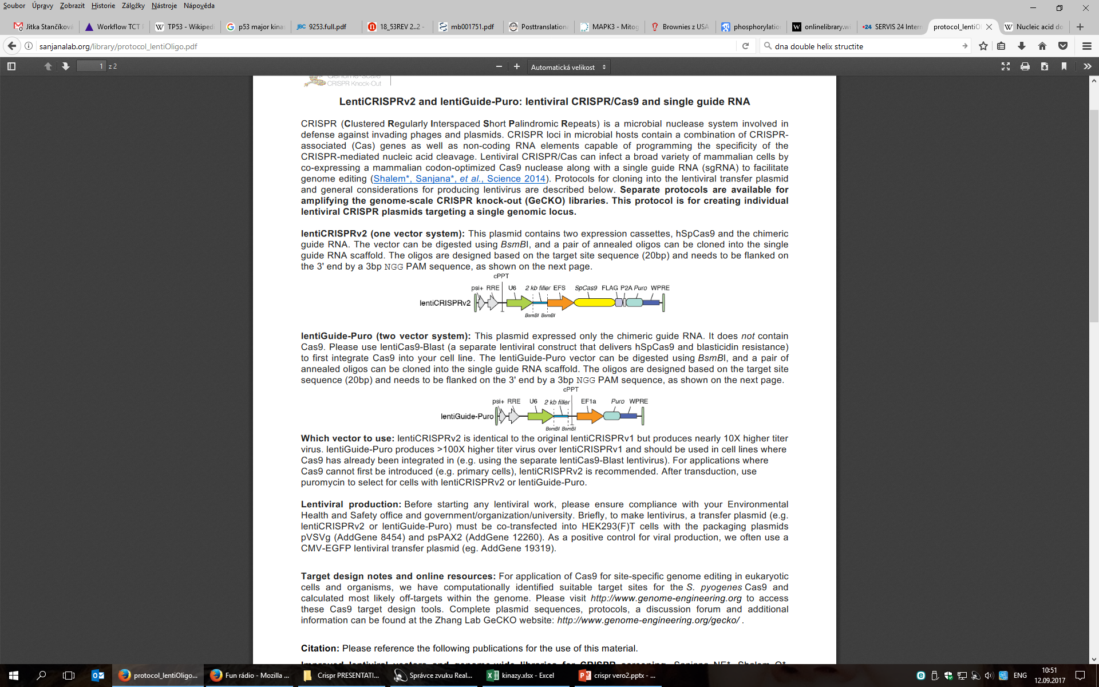
Rekonštitúcia dvojkomponentového CRISPR/Cas9
CRISPR/Cas9 systém vyžaduje ko-expresiou 2 komponentov: sgRNA špecifickej pre cieľový gén a endonukleázu Cas9 (na jednom/dvoch vektoroch)
Jednovektorový systém (napr. lentiCRISPRv2) – plasmid s 2 expresními kazetami (Cas9 a chimérna gRNA). Plasmid môže byť naštiepený restrikčným enzýmom v lokuse gRNA, a do miesta štiepenia vložená cieliaca oligosekvencia (20nt).
- vhodný napr. pre primárne bunky (iba jedna transdukcia)
Dvojvektorový systém (napr. lentiGuide-Puro a lentiCas9-Blast) – 1 plasmid exprimuje len gRNA, druhý Cas9 (najprv sa zavedie Cas9). Plasmid môže byť naštiepený restrikčným enzýmom v lokuse gRNA, a do miesta štiepenia vložená cieliaca oligosekvencia (20nt).

Slide 32
CRISPR/Cas9 editovanie: potrebné komponenty
ko-expresia sgRNA a Cas9 → špecifický expresný systém závisí od konkrétnej aplikácie
Expresný systém | komponenty systému | aplikácia
Savčie expresné vektory | Promótor Cas9 konštitutívny (CMV, EF1alfa) alebo indukovateľný (Tet-ON); Promótor gRNA typicky U6 Reportér. gén (GFP), selekčný marker (antibiotikum) | Ľahko transfekovateľné bunky (Hek293), dočasná alebo stabilná expresia
Lentivirálna transdukcia | Cas9 a sgRNA na 1/2 vektorech Reportér. gén (GFP), selekčný marker (antibiotikum) Obalové plazmidy na tvorbu víru | Stabilná, laditeľná expresia Cas9 a/alebo gRNA v širokej škále savčích línií Užitočné pre ťažko transfekované bunky/in vivo Celogenómové screeningy
Cas9 mRNA a gRNA | Plazmidy s gRNA a Cas9 sa použíjú na transkripciu in vitro na vytvorenie maturovej Cas9 mRNA a gRNA, potom sa dodajú do cieľových buniek (napr. mikroinjekcia alebo elektroporácia) | Dočasná expresia systému Expresia klesá s časom (degraduje sa RNA) Generovanie transgénnych embryí
Cas9-gRNA riboproteínový komplex | Purifikovaný Cas9 proteín a in vitro transkribovaná gRNA sa kombinujú za vzniku komplexu Cas9-gRNA a dodávajú sa do buniek použitím katiónových lipidov | Dočasná expresia systému Expresia klesá s časom (degradácia komplexu)

Slide 33
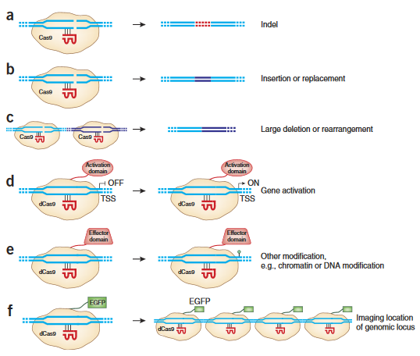
Prehľad rôznych aplikácií Cas9
Indel (knock-out) pomocou NHEJ
Špecifická zmena (mutácia/insercia) pomocou HR
Dvojica gRNA môžu stimulovať veľké delécie, a chrom. prestavby
dCas9 fúzovaný s aktivačnou doménou → zvýšenie expresie cieľového génu
dCas9 fúzovaný s rôznymi efektormi → zmeny v epigenetických značkách
dCas9 fúzovaný s florescenčným proteínom → florescenčná mikroskopia
dCas9 = kataliticky neaktívny proteín

Slide 34
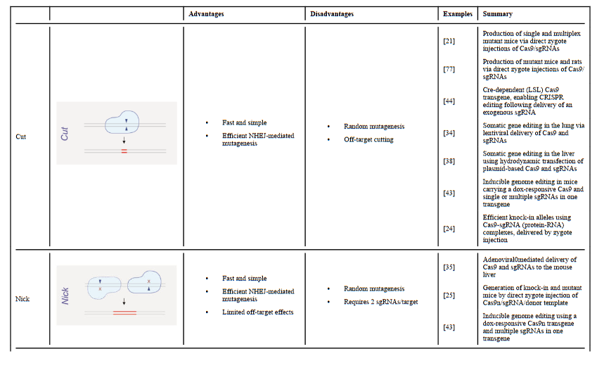
Aplikácie: výhody a nevýhody CRISPR/Cas

Slide 35
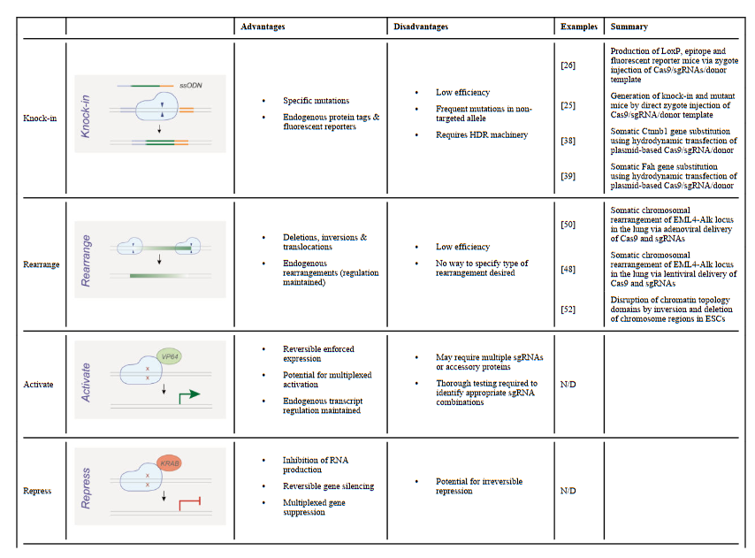
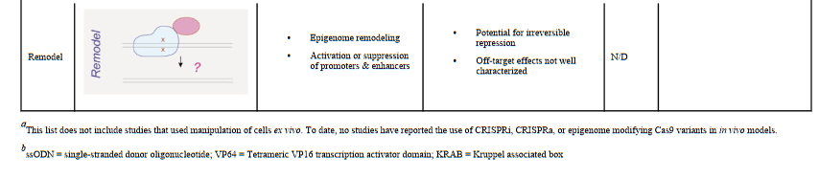

Slide 36
Kľúčové aspekty pri úprave génu CRISPR/Cas
Bunečný typ/línia
Modifikácia
Screening
Výber sgRNA
Expresný systém
Validácia
Cieľový gén
Je vhodná?
Je esenciálny/exprimovaný/amplifikovaný?
Knock-in vs knock-out/represia vs aktivácia
Efektívnosť vs špecifickosť
Maximalizácia efektivity
Koľko klonov potrebujem na nájdenie pozitívneho?
Je výsledok podľa očakávaní?

Slide 37
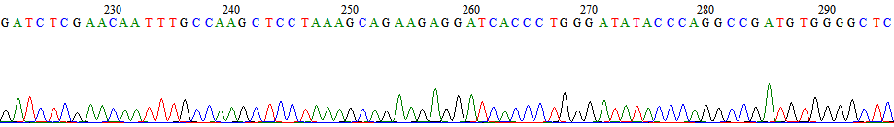
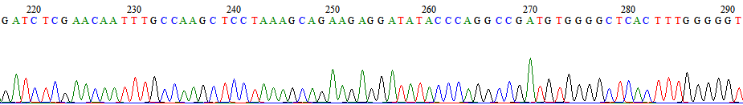
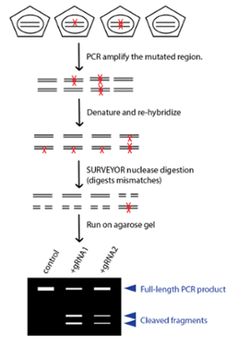
Validácia
WT
Cas9/sgRNA
DNA
  priame sekvenovanie
  T7 endonukleázová assay
  Restrikčná assay
  Mutácia homozygotná?, indel násobky 3?
mRNA
proteín
Optimálne je potrebné vylúčiť off-target (NGS).

Slide 38
Experimentálne stratégie na vylúčenie off-target
Vylúčenie potenciálnych co-founder efektov off-target mutácií
-spätné vloženie wild-type alely by malo zvrátiť fenotyp
Použitie viacerých sgRNA
-každá sgRNA má iné potenciálne off-targety, ak je fenotyp rovnaký u viacerých sgRNA, zrejme sa nejedná o off-target efekt

Slide 39
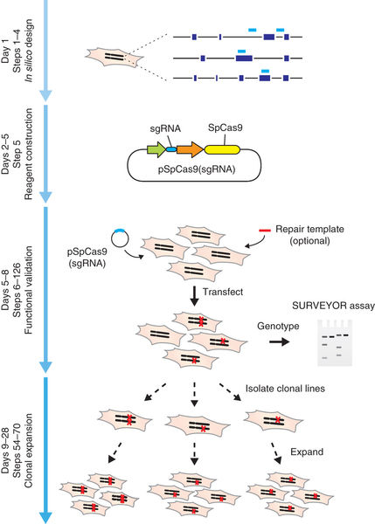
In silico návrh gRNA
Objednanie oligonukleotidov
Molekulárne klonovanie
Transformácia baktérií
(tvorba víru)
Vloženie systému
Selekcia (antibiotikum, GFP)
Validácia editácie
Tvorba izogénnych línií z jednobunečných klonov

Slide 40
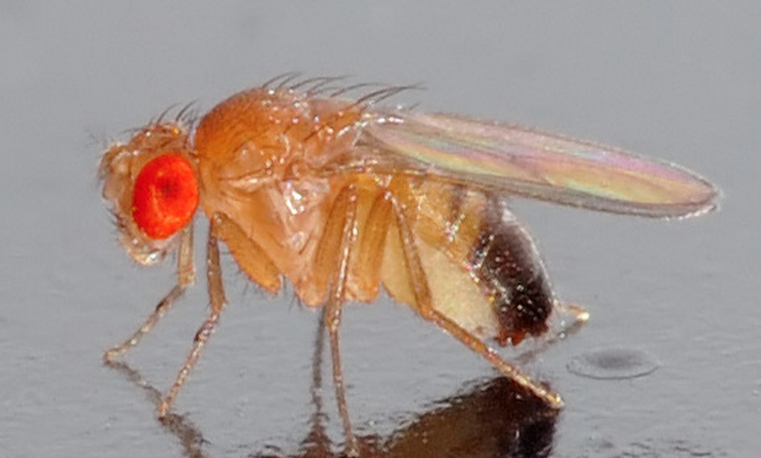
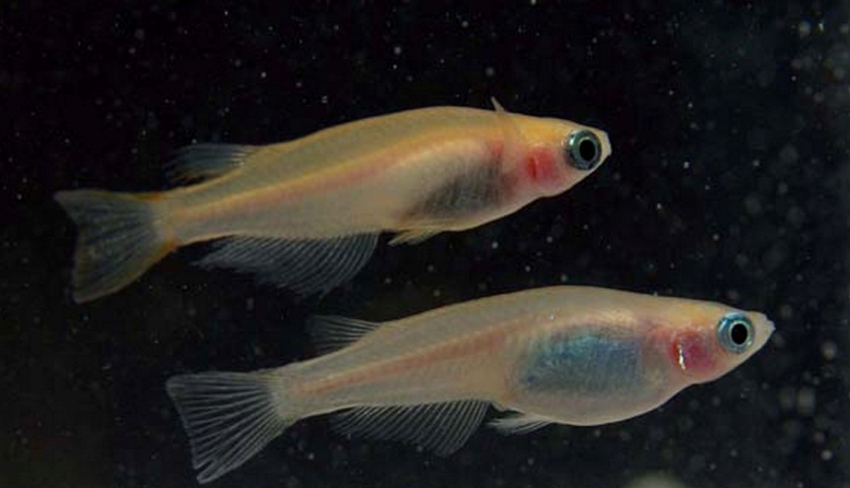

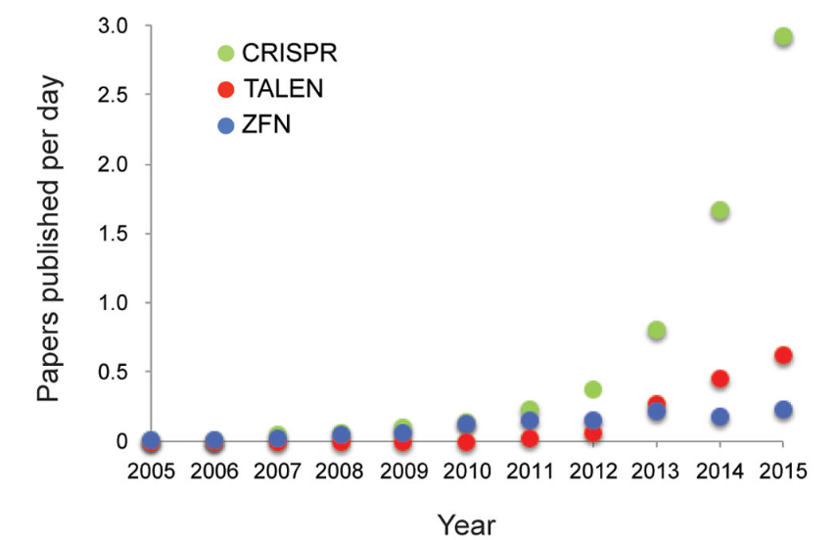
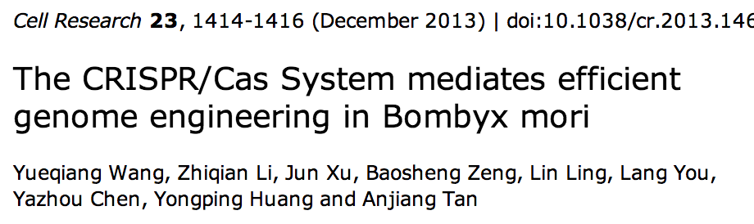

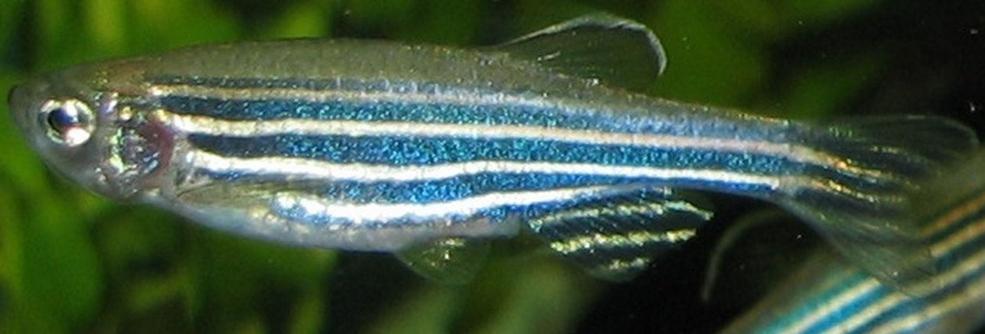
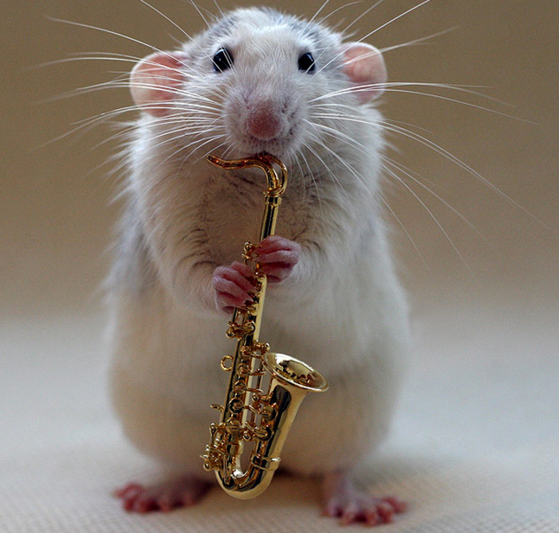
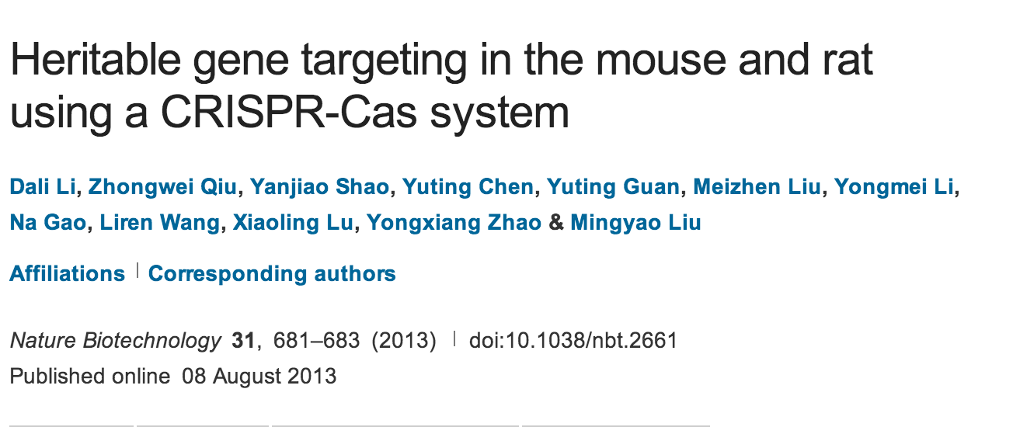
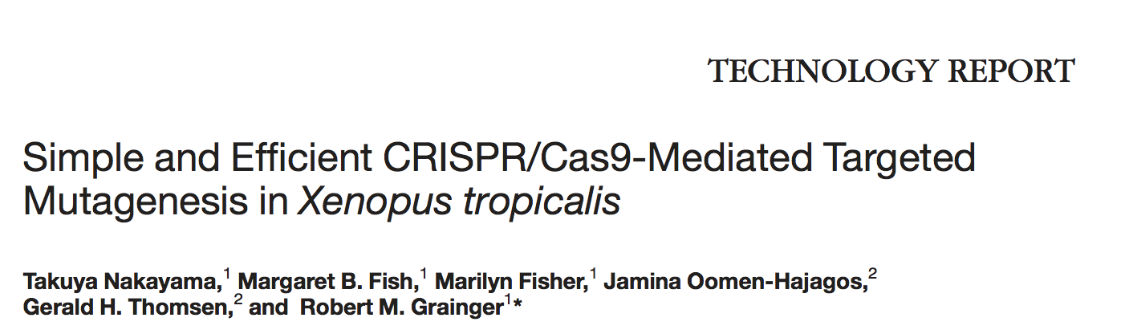
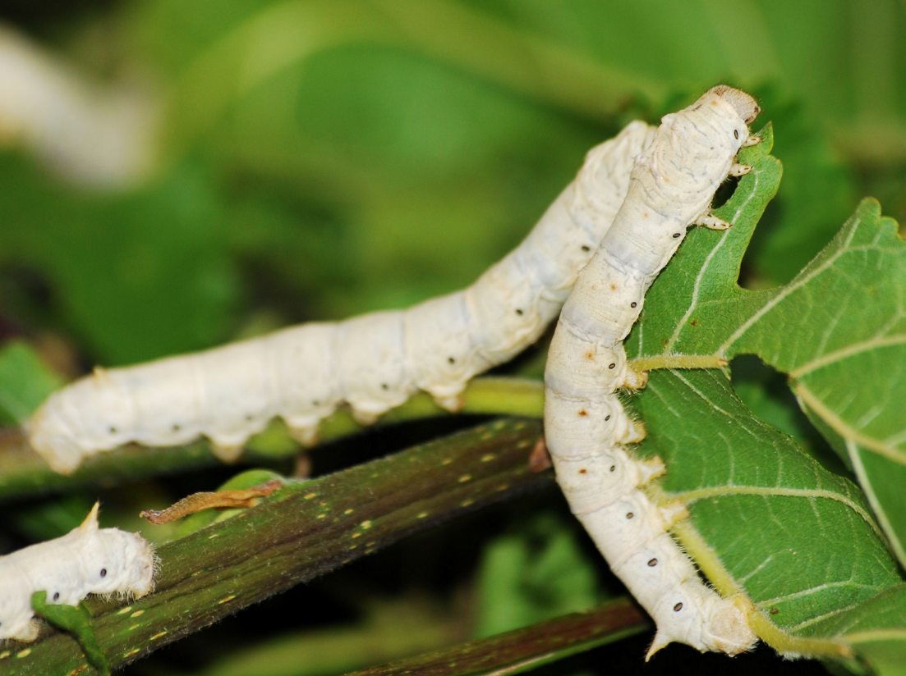
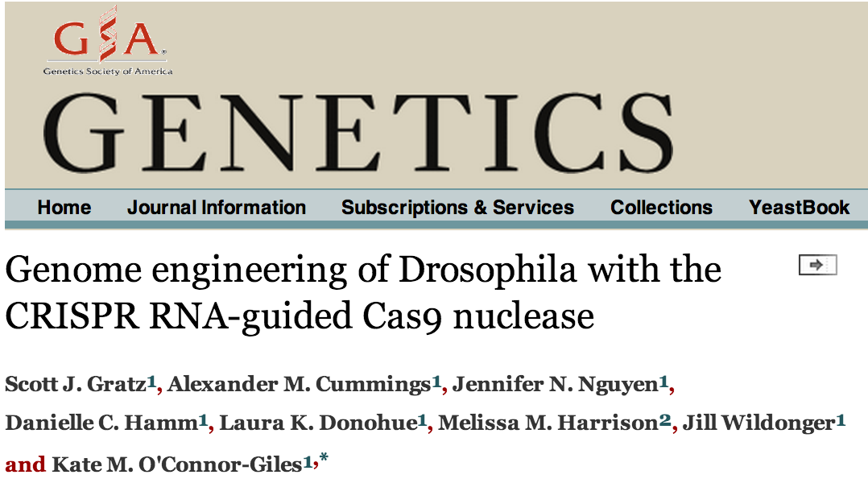
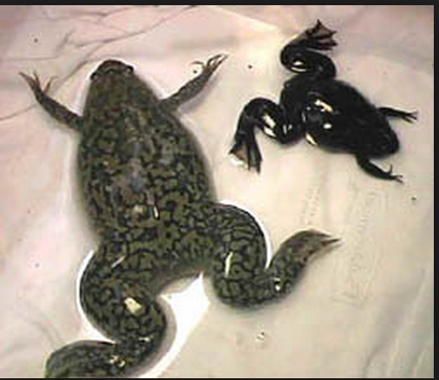
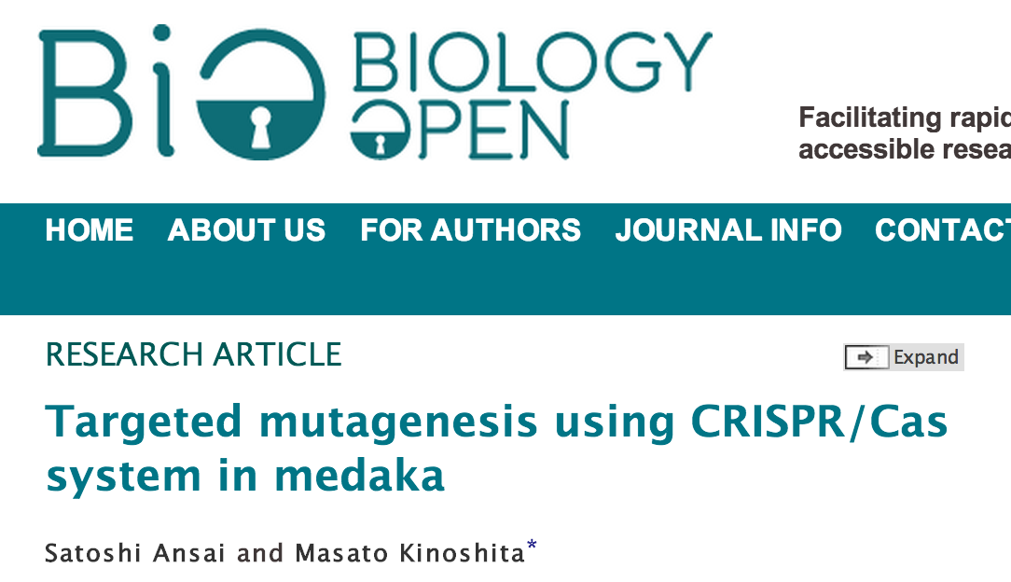
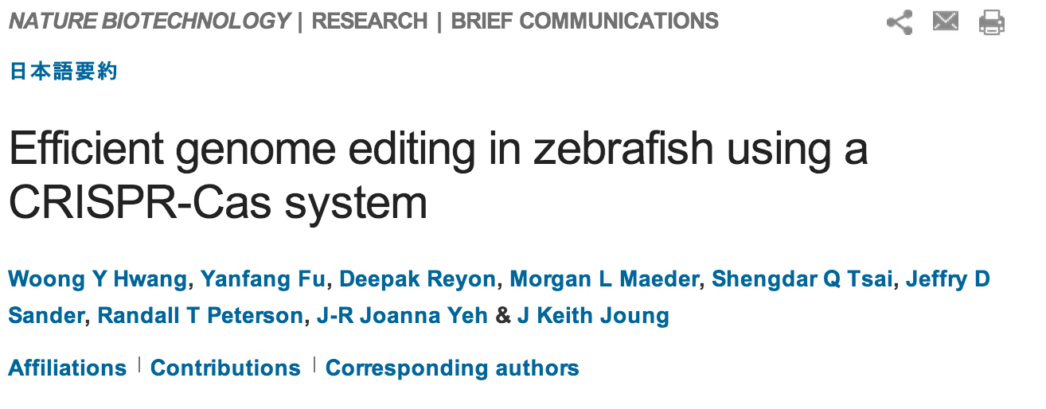
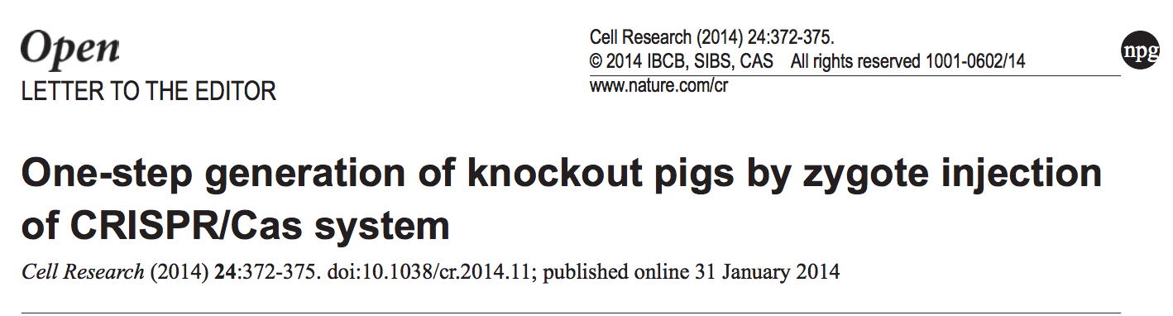
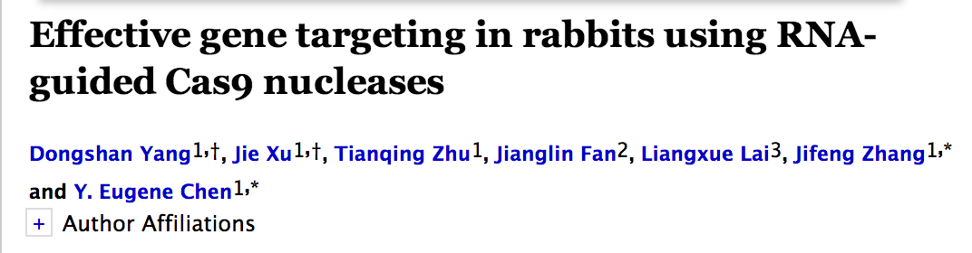
„CRISPR goes viral“
Silkworm
December 2013
Zebrafish
Rabbit
January 2014
January 2013
October 2013
Xenopus
Drosophila
August 2013
Rat
Pig
January 2014
Rice fish
April 2014
September 2013
„Technika, ktorá dokáže presne meniť genómy všetkého od pšenice až po slony.“

Slide 41


CRISPR… proste funguje (lepšie).
U TALENu každá nová target skevencia vyžaduje značnú zmenu v proteínovej štruktúre TALENu, CRISPR/Cas vyžaduje len zmenu 20nt v sgRNA.

Slide 42
CRISPR
sekvenčná špecifita je daná interakciou DNA-RNA
editácia prebieha s presnosťou až 1 nt
veľmi efektívna editácia (hlavne na indel)
možnosť multiplexného cielenia
nový cieľ=nová gRNA → príprava menej ako týždeň
20-40$/gén (4000$ za TALEN)

Slide 43

Aplikácie

Slide 44



Aplikácie: (1) terapia genetických chorôb
Tisíce monogénnych chorôb (napr. hypertrofická kardiomyopatia - gén MYBPC3, incidencia 1:5000)
24/8/2017, Nature:
Etické aspekty
Off-target efekt (latentné problémy)
„Designer babies“
Do budúcnosti zníženie genofondu (?)
Mutácia=4nt delécia
sgRNA cielená na túto deléciu
Notes:
The effort, led by Shoukhrat Mitalipov of Oregon Health and Science University, involved changing the DNA of a large number of one-cell embryos with the gene-editing technique CRISPR.
Therefore, we specifically targeted the heterozygous four-base-pair (bp) deletion in the MYBPC3 gene in human zygotes introduced by heterozygous, carrier sperm while oocytes obtained from healthy donors provided the wild-type allele. Two single-guide RNA (sgRNA)–Cas9 constructs were designed to target this
specific MYBPC3∆GAGT deletion
Here we describe the correction of the heterozygous MYBPC3 mutation in human preimplantation embryos with precise CRISPR–Cas9-based targeting accuracy and high homology-directed repair efficiency by activating an endogenous, germline-specific DNA repair response. Induced double-strand breaks (DSBs) at the mutant paternal allele were predominantly repaired using the homologous wild-type maternal gene instead of a synthetic DNA template. By modulating the cell cycle stage at which the DSB was induced, we were able to avoid mosaicism in cleaving embryos and achieve a high yield of homozygous embryos carrying the wild-type
MYBPC3 gene without evidence of off-target mutations.

Slide 45




Aplikácie: (1) terapia genetických chorôb
Notes:
The effort, led by Shoukhrat Mitalipov of Oregon Health and Science University, involved changing the DNA of a large number of one-cell embryos with the gene-editing technique CRISPR.
Therefore, we specifically targeted the heterozygous four-base-pair (bp) deletion in the MYBPC3 gene in human zygotes introduced by heterozygous, carrier sperm while oocytes obtained from healthy donors provided the wild-type allele. Two single-guide RNA (sgRNA)–Cas9 constructs were designed to target this
specific MYBPC3∆GAGT deletion

Slide 46


Aplikácie: (2) úschovňa dát
V CRISPR lokuse sa ukladá informácia od napadajúcich vírusov (až niekoľko 100 spacerov) → potenciál ukladať aj akúkoľvek inú informáciu
Možnosť zakódovať informáciu do oligonukleotidovej sekvencie (protospacera), a zapísať ju do genómu baktérií a vytvoriť tak „živú úschovňu“
Pixet=súbor pixelov
Shipman et al.: CRISPR–Cas encoding of a digital movie into the genomes of a population of living bacteria, Nature 2017
Tento systém bude schopný zaznamenávať viacrozmerné biologické informácie.
Notes:
Ulozili hodnoty pixelov v nukleotidovom kóde, rozdelených na mnoho samostatných syntetických oligonukleotidovych protospacerov. Tieto oligonukleotidy sme elektroporovali do populácie baktérií, z ktorých každá nesie funkčné CRISPR a nadmerne exprimuje komplex integrázy Cas1-Cas2, čo umožňuje bunkám vloziť oligonukleotidy do ich genómu. 21 možných farieb pixelov bolo zakodovanych degenerovanou nukleotidovou tripletovou tabuľkou. Aby sme rozosielali informácie medzi viacerými protospacermi, poskytli sme každému protospaceru čiarový kód, ktorý definoval, ktorý pixelový súbor (označený ako "pixet") bol kódovaný nukleotidmi v tomto oddelení. Štyri nukleotidy definujú každý pixet a pixely daného pixetu sú rozdelené po celom obrazku.

Slide 47


Aplikácie: (3) kontrola infekčných chorôb
Malária, dengue – kontrola nosičov týchto chorôb (komáre)
- kmeň komárov, ktorý je vďaka CRISPR/Cas editácii rezistentný na maláriu, a táto rezistencia sa prenáša na potomstvo
- Cas9 je exprimovaná iba v zárodočnej línii, kde kopíruje genetický prvok z jedného chromozómu na druhý s ≥ 98% účinnosťou, pričom zachováva transkripčnú aktivitu génov
- transgén je takto veľmi rýchlo rozšírený do potomstva
HIV – využitie CRISPR/Cas9 na štiepenie vírového genómu v infikovaných bunkách
Gantz et al.: Highly efficient Cas9-mediated gene drive for population modification of the malaria vector mosquito Anopheles stephensi, PNAS 2015
Notes:
CRISPR-associated protein 9 (Cas9)-mediated genome editing provides a promising cure for HIV-1/AIDS; however, gene delivery efficiency in vivo remains an obstacle to overcome. Here, we demonstrate the feasibility and efficiency of excising the HIV-1 provirus in three different animal models using an all-in-one adeno-associated virus (AAV) vector to deliver multiplex single-guide RNAs (sgRNAs) plus Staphylococcus aureus Cas9 (saCas9). The quadruplex sgRNAs/saCas9 vector outperformed the duplex vector in excising the integrated HIV-1 genome in cultured neural stem/progenitor cells from HIV-1 Tg26 transgenic mice. Intravenously injected quadruplex sgRNAs/saCas9 AAV-DJ/8 excised HIV-1 proviral DNA and significantly reduced viral RNA expression in several organs/tissues of Tg26 mice. In EcoHIV acutely infected mice, intravenously injected quadruplex sgRNAs/saCas9 AAV-DJ/8 reduced systemic EcoHIV infection, as determined by live bioluminescence imaging. Additionally, this quadruplex vector induced efficient proviral excision, as determined by PCR genotyping in the liver, lungs, brain, and spleen. Finally, in humanized bone marrow/liver/thymus (BLT) mice with chronic HIV-1 infection, successful proviral excision was detected by PCR genotyping in the spleen, lungs, heart, colon, and brain after a single intravenous injection of quadruplex sgRNAs/saCas9 AAV-DJ/8. In conclusion, in vivo excision of HIV-1 proviral DNA by sgRNAs/saCas9 in solid tissues/organs can be achieved via AAV delivery, a significant step toward human clinical trials.

Slide 48

Aplikácie: (4) príprava modelov (línií, organizmov)
Oproti klasickým technikám, kedy príprava Knock-out / knock-in myši trvá najmenej 6 ~ 12 mesiacov, CRISPR/Cas9 je bleskurýchly = už za 2 mesiace (navyše odpadá nutnosť ESC)
Prekvapujúco vysokú účinnosť pri produkcii jednoduchých (95%) a dvojitých mutantov (70-80%) myší priamou injekciou mRNA Cas9 a sgRNA do oplodnených zygot
U bunečných línií otázka týždňov – možnosť pripraviť izogénne línie
Možnosť študovať vo veľkom merítku kauzálne mutácie, či varianty objavené v GWAS

Slide 49


Aplikácie: (5) celogenómový screening
študovať funkciu génov na celogenómovej úrovni
napr. GeCKO knižnica = lentivírusová knižnice CRISPR-Cas9 proti 18 080 génom s 64 751 jedinečnými sgRNA (3 - 4 sgRNAs na gén, sústredené v 5´ konštitutívnych exónoch) umožňuje skríning negatívnych aj pozitívnych selekcií v ľudských bunkách.
úplne narušuje cieľové gény čím sa predchádza slabým signálom (ako u RNAi)
cielenie génov systémom CRISPR presnejšie a generuje menej off-targetov
výborné na systematické štúdium gén. funkcií
výborný spôsob na získanie informácií o tom, ktoré gény zohrávajú príčinnú úlohu v danom fenotype (hypothesis-free prístup)
Shalem et al.: Genome-Scale CRISPR-Cas9 Knockout Screening in Human Cells, Science 2014
Notes:
Ako sa očakávalo, odhalilo sa hlboké sekvenovanie 14 dní po transdukcii významné zníženie rozmanitosti sgRNA v prežívajúcich bunkách A375 a HUES62. Analýza obohatenia génom stanovila, že väčšina ochudobnených sgRNA sa zameriava na základné gény, ako sú ribozomálne štrukturálne zložky

Slide 50

Aplikácie: (5) celogenómový screening
Drop-out screening na odhalenie genetickej zraniteľnosti
Odhaliť esenciálne gény pre široké spektrum ľudských ochorení.
Mnohé z nich by mohli byť úspešne použité na terapiu.
Tzelepis et al.: A CRISPR Dropout Screen Identifies Genetic Vulnerabilities and Therapeutic Targets in Acute Myeloid Leukemia, Cell 2016
Notes:
5aml bunecnych linii, a 2 fibroblasty, 2 biologicke repliky z kazdej. Nainfikovane knihovnou, 30 dni nechane rast, a potom sa detekovali geny, ktore vypadli, a teda su esencialne.

Slide 51



Aplikácie: (6) agrikultúra – potlačenie chorobnosti, a iné modifikácie
Napr. ošípané, ktoré sú odolné voči vírusovým ochoreniam, ale aj rastliny (napr. ryža, kukurica...)
Sterilita
Viac svalovej hmoty
Zvieratá bez rohov
Regulácia ohľadom zvierat a rastlín modifikovaných CRISPR... mali by byť regulované rovnakým spôsobom ako iné geneticky modifikované organizmy, aj keď neobsahujú DNA z iných druhov?

Slide 52
Aplikácie: (7) produkcia liečiv
Liečivá produkované domestikovanými zvieratami
Potenciál znížiť náklady na lieky
Vakcína proti chrípke produkovaná do slepačieho vajíčka
-kurčatá s komponentami požadovanými pre CRISPR integrovanými priamo do ich genómov - kurčatá CRISPi. To by umožnilo upraviť ich DNA rýchlejšie a jednoduchšie, čo by mohlo byť prínosom pre "farma-ceutiká"

Slide 53


Aplikácie: (8) „de-extinction“
Porovnať genóm vyhynutého druhu a jeho najbližšieho príbuzného druhu → multiplexný CRIPSR/Cas systém
Pomocou CRISPR transformovať slony na mamuty
(neetické implantovať editované embryá do ohrozených slonov ako súčasť experimentu)
Holub sťahovavý (Ectopistes migratorius) z moderných holubov
Notes:
Mamuty vyhynuli kvoli lovu
once-ubiquitous bird that was driven to extinction in the late nineteenth century by overhunting.

Slide 54

Aplikácie: (9) „čerešnička na torte“
Klonovanie domácich zvierat (100 000$)
>200 psov naklonovaných
Použiť CRISPR na zlepšenie vlastností

Slide 55

Limitácie & Budúcnosť
Nedoriešené otázky regulácie a etiky
Minimalizácia off-target (napr. dvojica gRNA-dCas9 + Fok I), a stratégie na ich odhalenie
Zlepšenie expresných systémov (expresia len v istých tkáních, vývojových štádiách…)
Zvýšenie efektivity HDR oproti NHEJ
Notes:
HDR is restricted to the late S and G2 phases (synchronizovat bunky), vyradit NHEJ (napr malymi inhibitormi)

Slide 56

Ďakujem za pozornosť.
Otázky?

